Slide 1
PENINGKATAN SINERGITAS DALAM IMPLEMENTASI PROGRAM DAERAH UNTUK MEWUJUDKAN PENDUDUK TUMBUH SEIMBANG DAN KELUARGA BERKUALITAS MELALUI PENCEGAHAN PERNIKAHAN ANAK
Disampaikan oleh :
SUMAEDI SH, MSi
Asisten Pembangunan Sekda Wonosobo
dalam Rakerda Dinas PPKBPPPA Kab Wonosobo
10 April 2019

Slide 2
VISI, MISI & TUJUAN RPJMD 2016 – 2021
Membangun Semangat Persatuan, Kesatuan dan toleransi sebagai modal pembangunan
WONOSOBO BERSATU UNTUK MAJU, MANDIRI DAN SEJAHTERA UNTUK SEMUA
Meningkatkan persatuan dan kesatuan dalam kehidupan berbangsa, bernegara dan bermasyarakat.
Meningkatkan capaian kinerja dan pemajuan penyelenggaraan pemerintahan
Meningkatkan kemandirian daerah
Meningkatkan kesejahteraan dan pemerataannya
Harmonisasi prinsip berkelanjutan dan berkesinambungan sebagai prinsip pembangunan daerah
Merwujudkan prinsip berkelanjutan dan berke-sinambungan dalam pengelolaan lingkungan hidup dan sumber daya alam
1
Meningkatkan kualitas tata kelola pemerintahan untuk perbaikan pelayanan publik
5
2
Merwujudkan pertumbuhan yang berkeadilan untuk peningkatan kesejahteraan masyarakat dan penanggulangan kemiskinan
4
3
Meningkatkan produktivitas, kemampuan pengelolaan sumber daya dan membangun budaya berdikari

Slide 3


KEMISKINAN
Angka Kemiskinan Wonosobo
2018
Angka Kemiskinan
Jawa Tengah
2018
17,58%
11,32%
Notes:
Masalah yang kita hadapi adalah rangking kemiskinan yang kita sandang

Slide 4
PERKEMBANGAN TINGKAT KEMISKINAN
KABUPATEN WONOSOBO
2013 22,08
NASIONAL 9,82
2014 21,42
JAWA TENGAH 11,32
2015 21,45
2016 20,54
2017 20,32
2018 17,58

Slide 5





Kemiskinan dipengaruhi:
Tata Kelola Pemerintahan
Kualitas Sumber Daya Manusia
Lingkungan Hidup
Kesenjangan Wilayah

Slide 6
Kualitas manusia tergantung: kualitas pada setiap tahapan umur dalam tumbuh kembangnya.
Tumbuh kembang dipengaruhi faktor: a. ekonomi b. pendidikan
(formal, agama, pola asuh) c. kesehatan d. sosial budaya

Slide 7
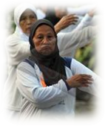


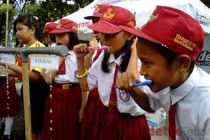
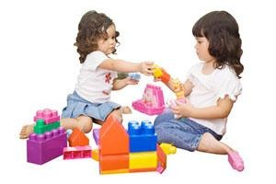


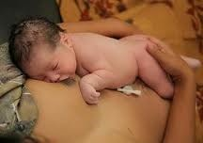
SIKLUS KEHIDUPAN
Lansia
DEWASA
1000 hari pertama kehidupan
anak usia SMP/ SMA/ remaja
anak usia SD
Balita
Hamil
Bayi
Pernikahan
Masa Anak ==> fondasi kehidupan selanjutnya
Notes:
Dalam upaya meningkatkan akses dan kualitas pelayanan kesehatan ibu dan anak, dilakukan dengan pendekatan Continuum of Care yang dimulai sejak masa pra hamil, hamil, bersalin dan nifas, bayi, balita, hingga remaja (pria dan wanita usia subur).
Pada masa pra hamil, program ditujukan bagi pasangan usia subur (PUS) melalui program keluarga berencana, yang diarahkan menggunakan metode kontrasepsi jangka panjang (MKJP). Dengan demikian, diharapkan setiap PUS dapat merencanakan kehamilannya dengan baik dan terhindar dari kehamilan yang tidak diinginkan (KTD). Untuk PUS juga dikembangkan Pelayanan Kesehatan Reproduksi Terpadu (PKRT) di Puskesmas.
Pada masa kehamilan, program ditujukan untuk menjaga kesehatan ibu dan janin yang dikandungnya, dan apabila terdapat komplikasi atau faktor risiko diupayakan dapat dideteksi secara dini dan dilakukan intervensi. Kegiatan yang dilakukan meliputi Program Perencaan Persalinan dan Pencegahan Komplikasi (P4K), pelayanan antenatal terpadu (HIV, malaria, gizi, dll), dan pelaksanaan kelas ibu hamil.
Pada tahap persalinan dan nifas, diupayakan agar setiap persalinan ditolong oleh tenaga kesehatan di fasilitas pelayanan kesehatan. Upaya tersebut antara lain dilakukan melalui pengembangan rumah tunggu kelahiran di daerah dengan akses sulit dan kemitraan bidan dan dukun untuk daerah dengan proporsi persalinan oleh dukun masih tinggi. Setelah melahirkan, diupayakan agar setiap ibu mendapat pelayanan nifas, termasuk KB pasca persalinan.
Apabila terjadi komplikasi pada masa kehamilan, persalinan, dan nifas, maka perlu dirujuk dan mendapatkan penanganan tepat waktu di fasyankes dasar (Puskesmas PONED) maupun fasyankes lanjutan (RS PONEK).

Slide 8
Anugerah
Pemegang
Penerus Cita
ANAK
Peran Strategis
Notes:
Berbicara tentang SDM yang ada kita memiliki program untuk meniingkatkan kapasitas dan memberdayakannya
Dalam Forum ini Mari kita fokuskan Pada Generasi Penerus kita agar rantai kemiskinan putus.

Slide 9
Pendidikan
DO
dll
Kesehatan
Ibu
MMR
dll
PERKAWINAN ANAK
Anak
IMR
Gizi
dll
IPM
Ekonomi
Pekerja Anak
dll
Upah Rendah
dll
KEMISKINAN
Lainnya
KDRT, KTA
Identitas
dll

Slide 10
Perkawinan Usia Anak
Daya Saing Dunia Kerja Rendah
Menghentikan Pendidikan
Keahlian Rendah
Upah Rendah
Kehamilan dan Kelahiran Dini
Resiko tinggi terhadap kemiskinan
Resiko tinggi terhadap Kematian
(Ibu dan Bayi)
Kerentanan terhadap kekerasan dalam rumah tangga

Slide 11
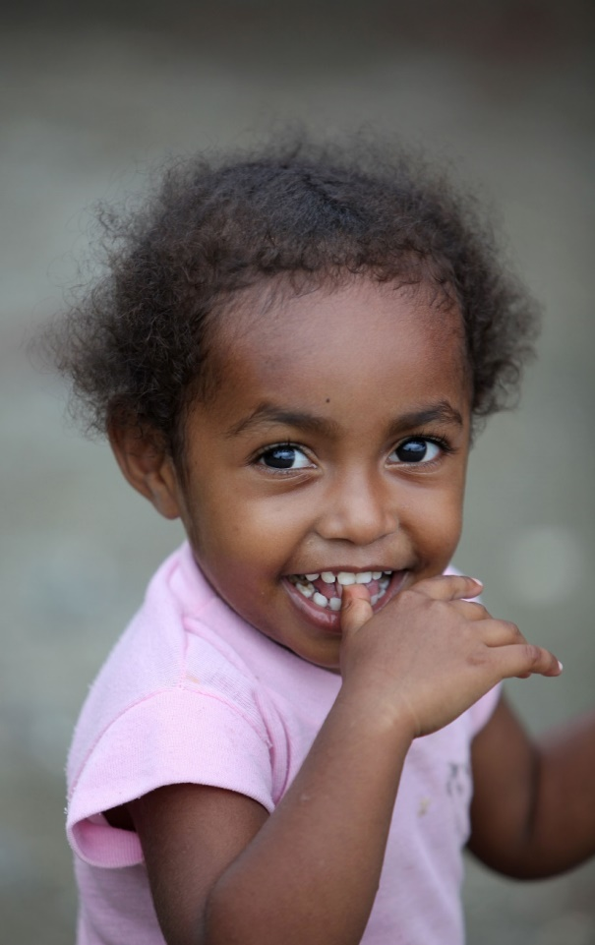
Kondisi Anak

Slide 12
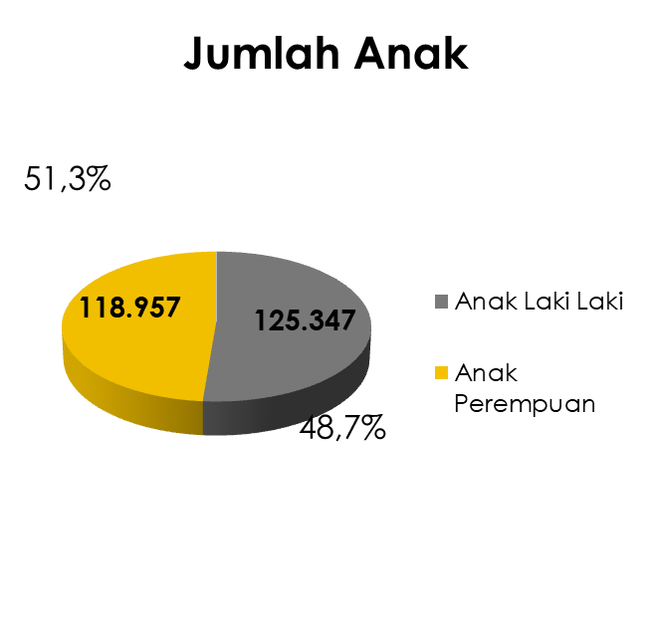
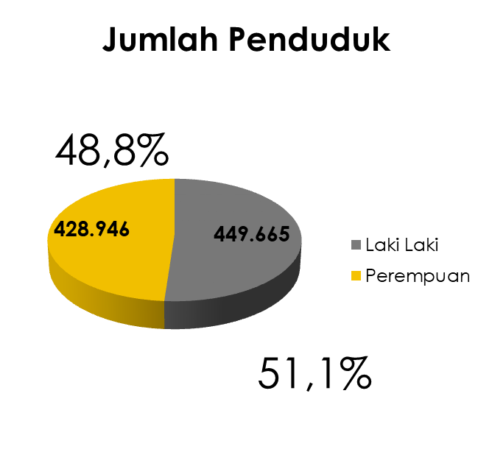
DATA
TAHUN 2018
KABUPATEN WONOSOBO

Slide 13


Data
Perkawinan
Anak
Tahun 2018
Data perkawinan di Wonosobo tahun 2018 | Jumlah | %
Jumlah Pernikahan | 6645
Jumlah catin Perempuan hamil | 306 | 4,6 %
Jumlah nikah dispensasi | 124 | 1,9 %
- Catin laki-laki | 83 | 67 %
- Catin perempuan | 41 | 33 %
DATA KEMENAG TAHUN 2018

Slide 14

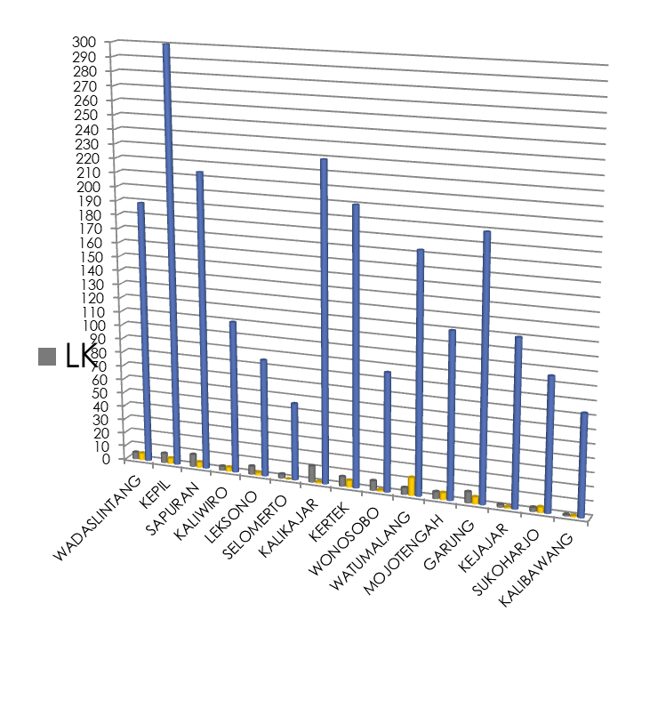
DATA PERNIKAHAN
ANAK
KECAMATAN | LK | Pr < 16 Tahun | Pr s/d 19 th
WADASLINTANG | 5 | 1 | 189
KEPIL | 7 | 4 | 301
SAPURAN | 10 | 5 | 214
KALIWIRO | 3 | 3 | 110
LEKSONO | 5 | 7 | 85
SELOMERTO | 4 | 0 | 56
KALIKAJAR | 9 | 1 | 229
KERTEK | 7 | 4 | 200
WONOSOBO | 7 | 1 | 86
WATUMALANG | 11 | 0 | 173
MOJOTENGAH | 1 | 5 | 120
GARUNG | 7 | 4 | 189
KEJAJAR | 2 | 2 | 120
SUKOHARJO | 3 | 3 | 96
KALIBAwANG | 2 | 1 | 73
JUMLAH | 83 | 41 | 2186

Slide 15
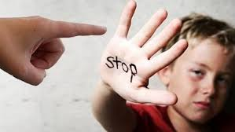
Angka
Kekerasan Terhadap Anak
Tahun 2018
77 kasus

Slide 16
ANGKA PERNIKAHAN ANAK TINGGI ??
Penelitian UNSIQ 2015

Slide 17
Sosial Budaya dan adat istiadat (Takut jadi perawan Tua, Ortu ingin segera punya cucu)
1
Menikah takut dosa
2
ALASAN
?
?
3
Pendidikan orang tua
Ekonomi (ortu berpenghasilan rendah cenderung menikahkan anak lebih awal, mengurangi beban orang tua)
4
5
Married By Accident (MBA)

Slide 18
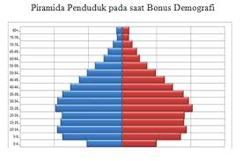
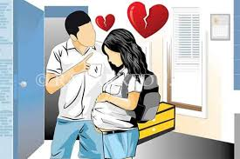
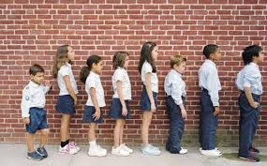

Dampak
Pendidikan
Kesehatan Ibu dan Anak
Kependudukan
Keberlangsungan Rumah Tangga
Pola Asuh terhadap anak kurang karena orang tua kurang mengenyam pendidikan

Slide 19
HAK-HAK ANAK YANG TERCERABUT OLEH PERKAWINAN ANAK
Perkawinan usia anak melanggar Konvensi Hak Anak
Hak atas pendidikan : perkawinan usia anak mengingkari hak anak untuk memperoleh pendidikan, bermain, dan mengganggu bahkan mengakhiri pendidikan
Hak untuk hidup bebas dari kekerasan dan pelecahan (termasuk pelecehan seksual)
Hak untuk dilindungi dari eksploitasi (perkawinan usia anak seringkali terjadi tanpa persetujuan anak atau pemaksaan)
Hak untuk tidak dipisahkan dari orang tua (dipisahkan dari orangtua bertentangan dengan keinginan anak)

Slide 20
STOP
Pernikahan Anak
Organisasi Perangkat Daerah
Lembaga Masyarakat / Organisasi
Dunia Usaha
MEDIA
Jaringan Media Peduli Anak
Sinergitas
Notes:
Mengajak semua elelmen ber sinergi dalam pencegahan pernikahan anak

Slide 21
APA YANG BISA KITA LAKUKAN ???

Slide 22




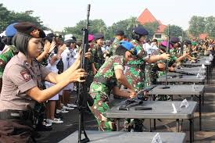
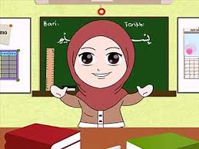

PASTIKAN
ANAK PUNYA
CITA
CITA
Notes:
Dinas Pendidikan bisa membuat program gebyar cita cita pada hari Pendidikan

Slide 23

Semakin Banyak yang MENJAGA,
Semakin SEDIKIT Resiko Terjadinya
PERKAWINAN ANAK

Slide 24

GEBYAR CITA CITA Pada Hari Pendidikan (Anak sekolah)
PENYUSUNAN PERBUB PENCEGAHAN PERNIKAHAN ANAK

Slide 25


